Slide 1
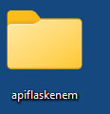
Avançar : SIM ou NÃO

Slide 2
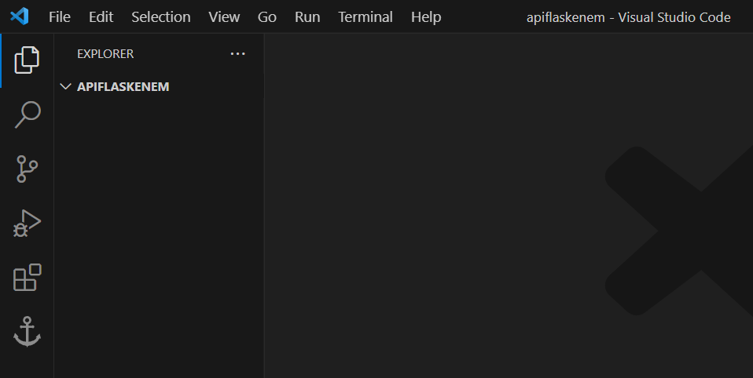
Avançar : SIM ou NÃO

Slide 3

Avançar : SIM ou NÃO

Slide 4
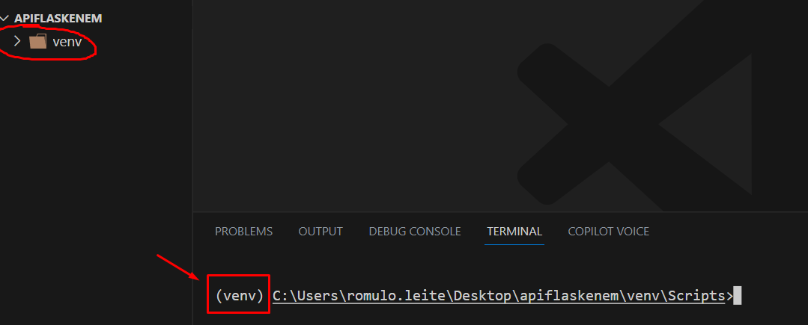

Slide 5


Slide 6


Slide 7
Framework
Conjunto de recursos (classes, métodos, recursos prontos)

Slide 8

main.py

Slide 9
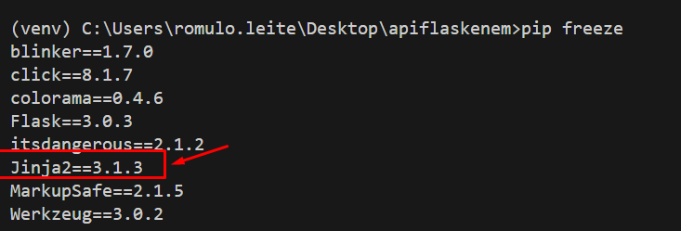

Slide 10
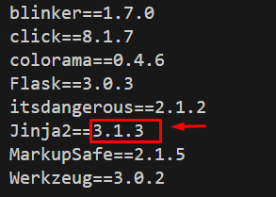


Slide 11
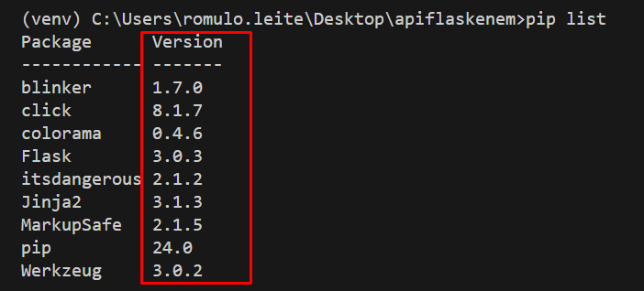

Slide 12


Slide 13
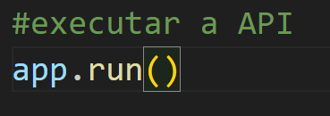

Slide 14

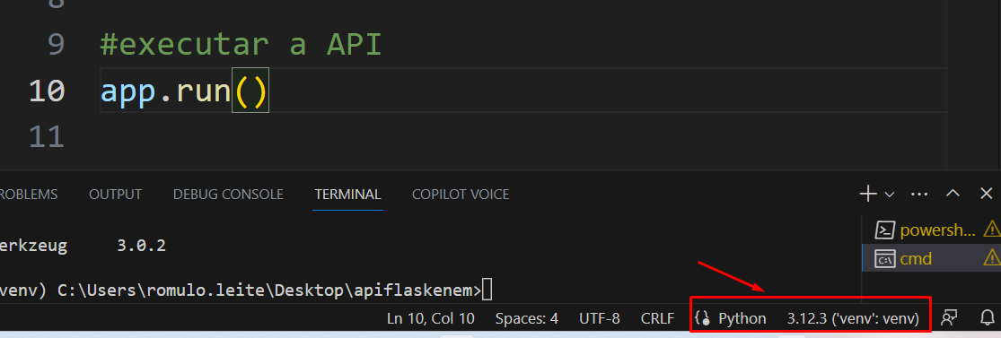

Slide 15


Slide 16


Slide 17
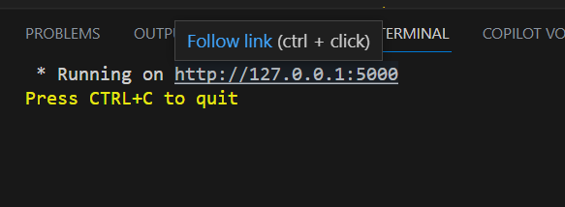

Slide 18


Slide 19


Slide 20
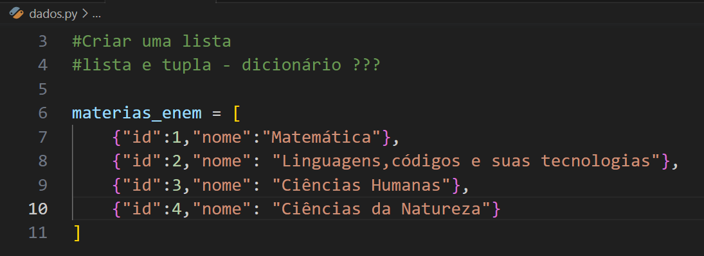

Slide 21
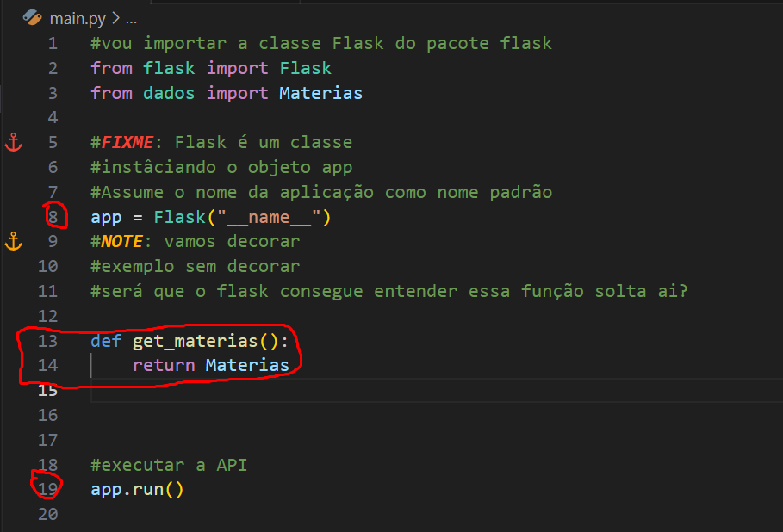

Slide 22

@admantium
def usar_maos(self):
pass

Slide 23



Slide 24
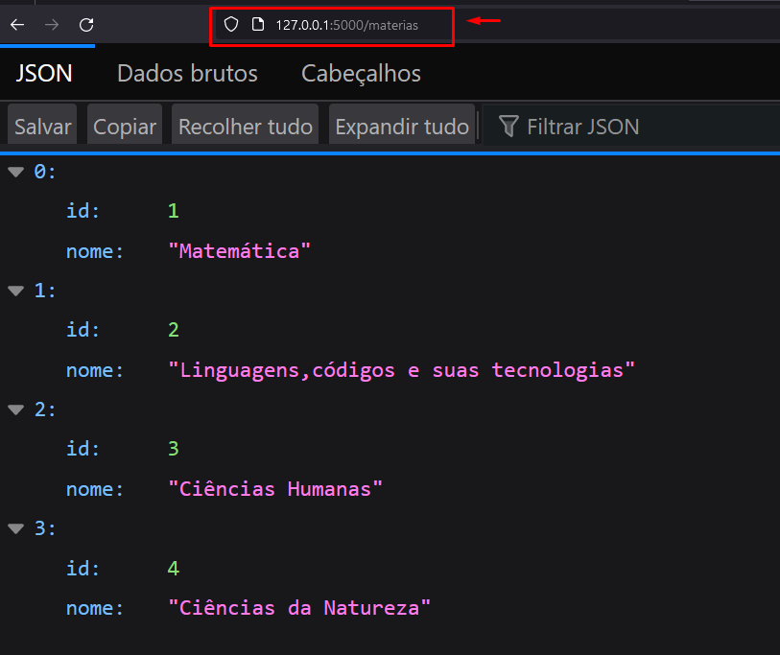

Slide 25
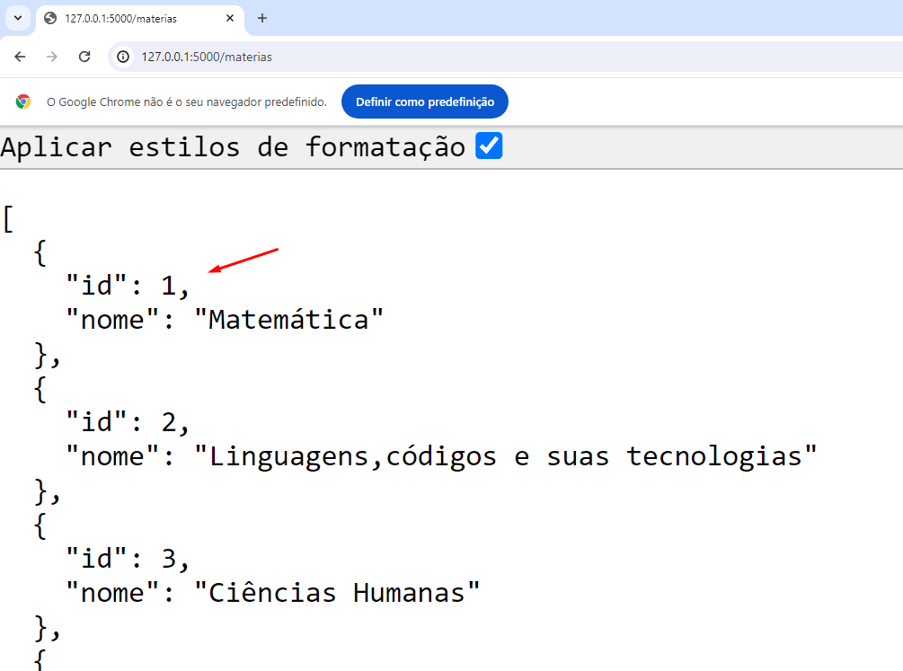

Slide 26
Como testar uma API usando uma ferramenta profissional.
Utilizaremos o POSTMAN que é uma ferramenta utilizada para testar a API.

Slide 27
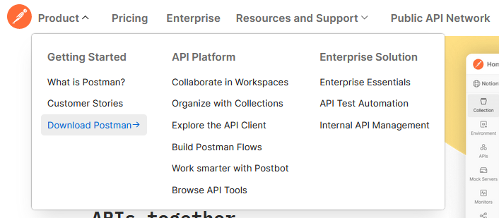

Slide 28
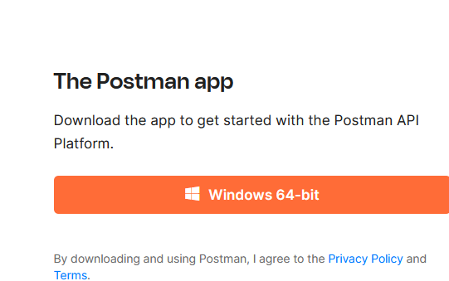

Slide 29


Slide 30
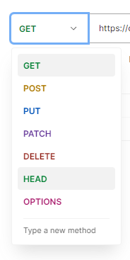
pegar

Slide 31
